Slide 1

FeiraFácil
EasyFeira © 2022
Checkpoint 1
Universidade do Minho
LI4 2022/2023

Slide 2


Índice
Contextualização
Fundamentação
Objetivos
Viabilidade
Recursos Necessários
Equipa de trabalho
Plano de execução
Conclusão

Slide 3

Contextualização
Transmitir a experiência de uma feira a partir de um computador;
Fruto da era digital;
Facilitar a exposição de novos produtos e de novas empresas.

Slide 4

Fundamentação
Os consumidores são inundados por um grande número de empresas e produtos;
Há necessidade de organizar a oferta;
Existem problemas caso os produtos e/ou serviços sejam defeituosos;
É necessária a melhor comunicação entre consumidor e vendedor.

Slide 5
Objetivos
Acolher vários tipos de certames comerciais;
Permitir ás empresas deporem de produtos organizados em stands e certames;
Permitir ao utilizador aceder aos vários produtos.

Slide 6
Viabilidade
Permitir uma mais eficiente troca de bens e serviços;
Melhorar a experiência do consumidor;
Uma melhor organização e catalogação de produtos e serviços úteis para consumidores.

Slide 7
Recursos Necessários
Equipa da EasyFeira
.NET Framework, C#
HTML, CSS e Javascript
SQL Server (Microsoft)
Visual Studio
Microsoft Office
Microsoft Project
5 computadores

Slide 8
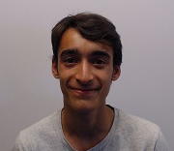
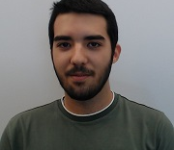
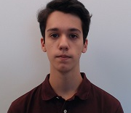
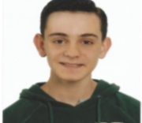
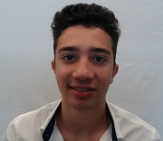
A Equipa
Luís Filipe Vilas
João Silva
Pedro Sequeira
Rafael Mesquita
Vicente Castro
a91697
a91671
a91660
a95097
a91677

Slide 9
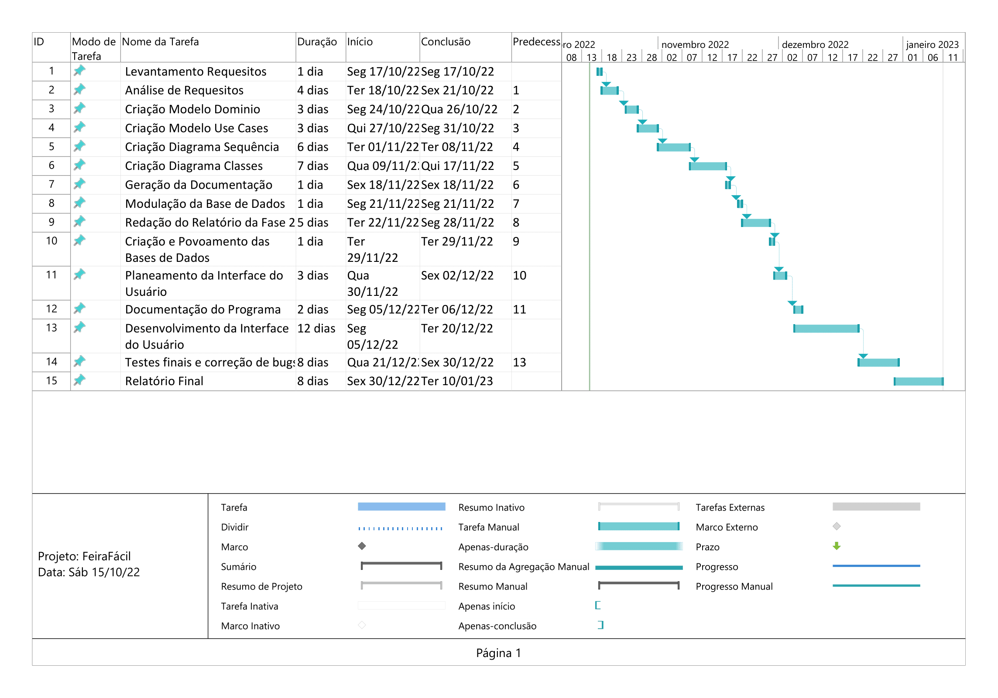
Linha Cronológica

Slide 10

Conclusão
Tendo em conta a nossa apresentação e à nossa planificação concluímos que desenvolvemos uma base e uma estrutura sólida para passarmos para as próximas fases do projeto.
João Manuel Novais da Silva (a91671)
Luís Filipe Fernandes Vilas (a91697)
Pedro António Pires Correia Leite Sequeira (a91660)
Rafael Lima Mesquita (a95097)
Vicente de Carvalho Castro (a91677)

